Slide 1
云计算
职位与技能
2019-10-23
组员：江辉、姜昱华、郝晓冬、薛景文

Slide 2

目 录
一、业务场景选取简介及业务问题介绍
二、Streaming——基于标签的岗位需求量分布
三、GraphX——各个岗位技术栈间的联系
四、MLlib——岗位聚类和用户最佳岗位推荐

Slide 3
第一部分
业务场景选取简介

Slide 4
业务场景选取简介
背景简介
已经步入大三的我们，几年后都将面临求职的问题。我们或多或少都听说过计算机招聘的火热，但对于其中细节我们往往难有个精确的认知——究竟是前端、后端亦或是全栈最受市场的青睐？在机器学习热潮的当下，招聘市场需求到底有多少虚位以待？除了计算机专业，又有哪些专业也同样是当下招聘市场的宠儿？两年之后，技术栈相对成型的我们又该如何选择最适合自己的职业？
职位数量
技术要求
城市
职位
薪资
所属行业
学历要求

Slide 5
业务场景选取简介
1
Streaming
基于标签的岗位需求量分布——根据招聘信息中的各种标签（薪资/学历/城市等），获取并分析符合标签的岗位与需求量，进行动态可视化展示
2
GraphX
基于招聘网站岗位技术要求——对需求的技术栈的组合建图，分析各项技术在招聘者眼中的关联程度强弱
研究目标
3
MLlib
基于职业岗位中对求职者技术栈的要求——以技术栈在岗位要求中的重要程度进行聚类分析，分析职业岗位之间潜在的相似性，并通过计算用户输入的技术栈匹配最接近的职业岗位，得出最佳职业岗位推荐

Slide 6
第二部分
Streaming——基于标签的岗位需求量分布
根据招聘信息中的各种标签（薪资/学历/城市等），获取并分析符合标签的岗位与需求量，进行动态可视化展示

Slide 7





CSV文件
整体思路
模拟数据流
Web页面实时展示

Slide 8
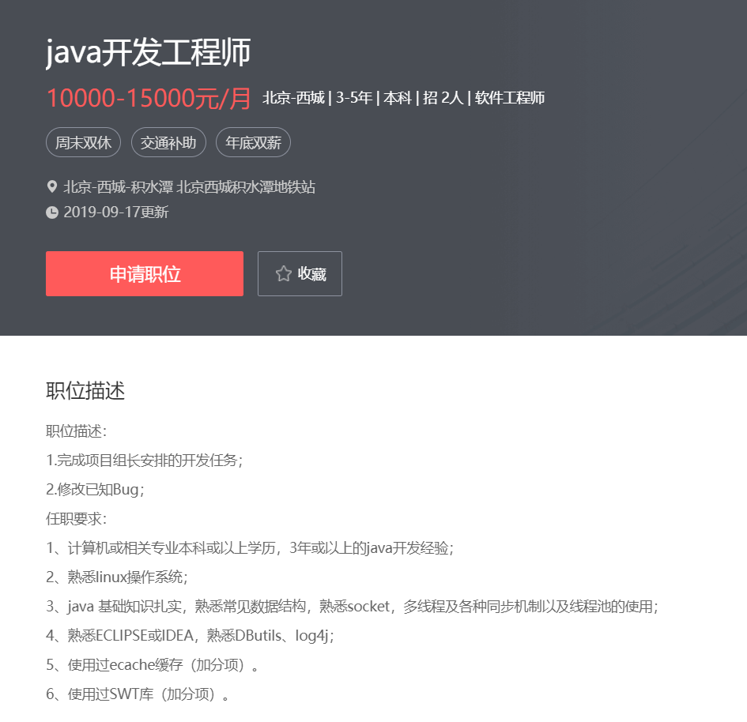
场景与业务问题
招聘信息中会有各种标签，比如薪资/学历要求/城市等，这就是我们要统计的数据。
Java开发工程师
月薪：1w-1.5w
学历：本科
人数：2
城市：北京

Slide 9
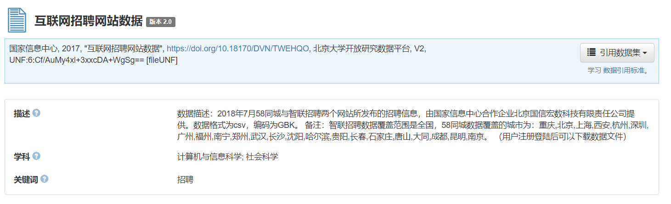
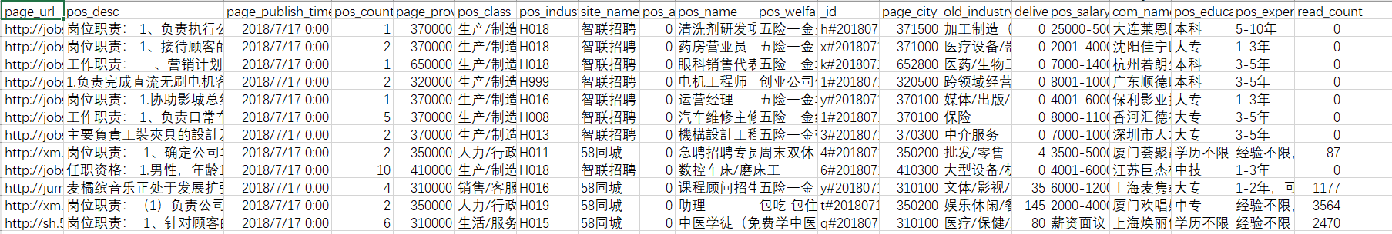
数据获取
从北京大学开放数据研究平台获取到招聘数据；
来自58同城、智联招聘，2018年7月发布；数据范围覆盖全国；5.8G，百万条；

Slide 10
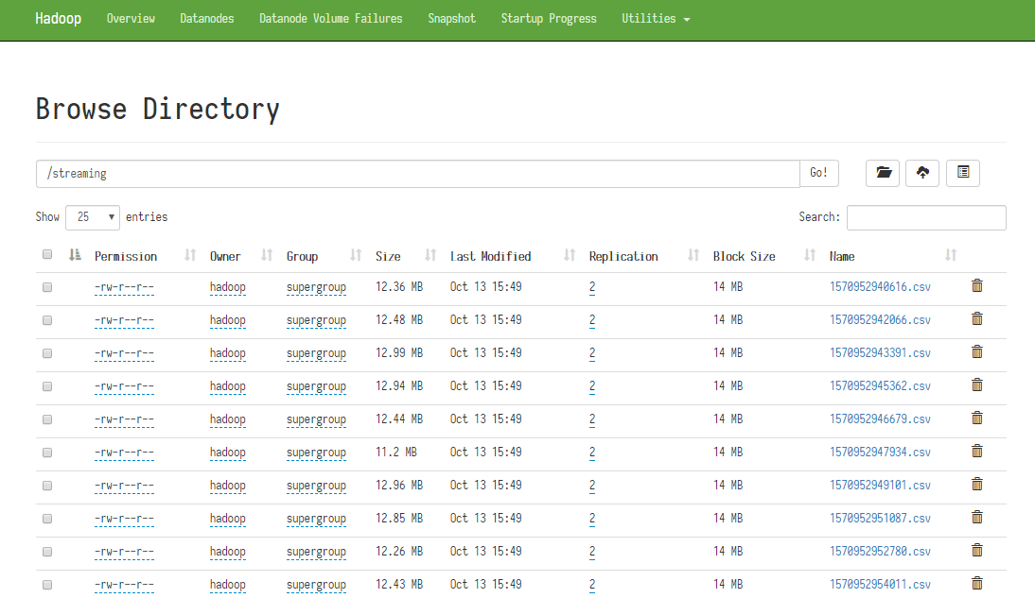
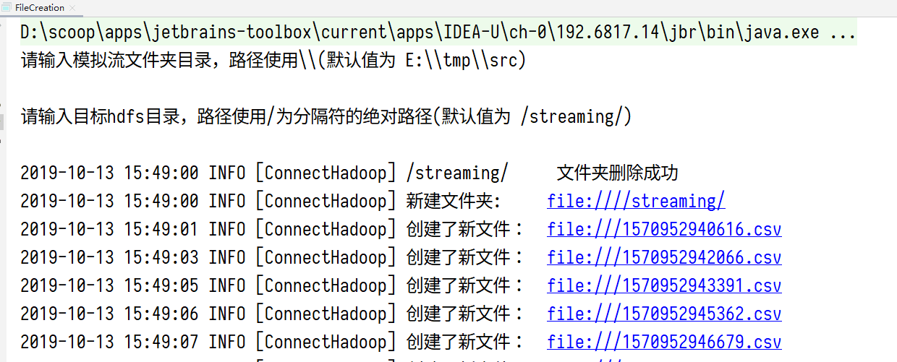
数据流模拟
通过另外的程序将数据以小文件的形式不断写入HDFS监听的指定目录下，作为输入的流

Slide 11
计算流程概述
步骤一
val path = "hdfs://172.19.240.210:9000/streaming"
val sparkConf = new SparkConf().setAppName("FileWordCount")
.setMaster("spark://172.19.240.210:7077") val ssc = new StreamingContext(sparkConf, Seconds(3))
//总输入流，lines为读取文本生成的RDD val lines = ssc.textFileStream(path)
读取HDFS目录下新文件
轮询获取每一行新文本

Slide 12
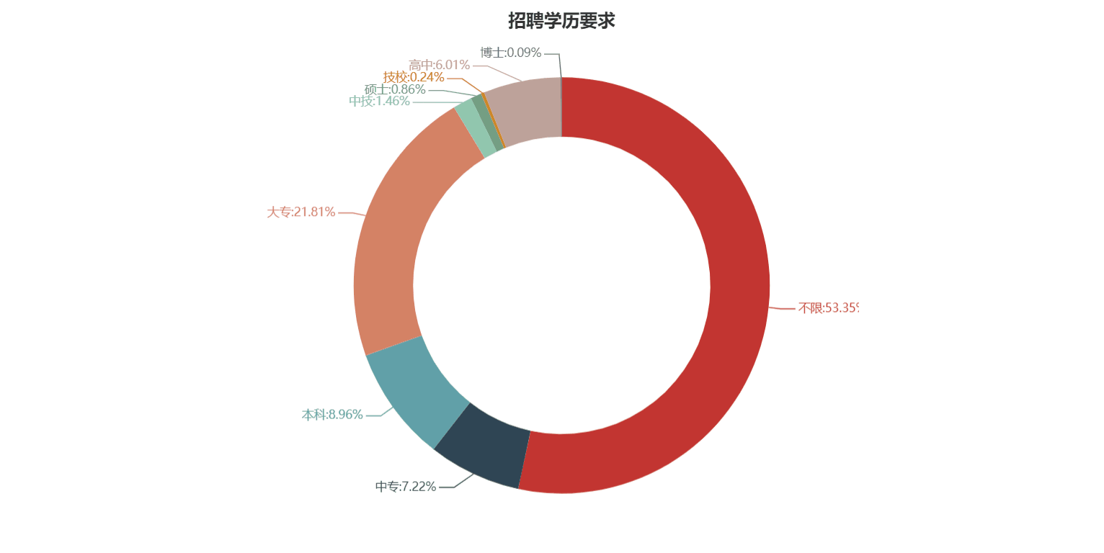
计算流程概述
统计所有岗位对学历的要求
//用的是最基础的map-reduce操作 val edus = lines.map(line => line.split(",")(17)) //数据第18列是学历 val edusPairs = edus.map(edu => (edu, 1))//map-reduce val eduResults = edusPairs.reduceByKey((a,b) => a + b)
步骤二
处理结果动态展示
对文本RDD进行处理和统计
这里以统计所有岗位对学历的要求为例做了最基础的map-reduce操作。先将数据库中对应数据所在的列用map变成(key, 1)的键值对，学历需求是键，出现次数是值，再执行reduce

Slide 13

计算流程概述
统计所有职业种类的人才需求量和薪资分布
val jobClassesPairs = lines.map(line => (line.split(",")(5), (line.split(",")(3).toInt, handleSalaryString(line.split(",")(15))))) val jobClassPairs = jobClassesPairs.flatMap(item => item._1.split("/").map(jobClass => (jobClass, item._2))) val jobClassResults = jobClassPairs.reduceByKey(salaryReduceFunction)
步骤二
处理结果动态展示，字体越大大和越靠近中心位置表示职业和职位的占比越高
对文本RDD进行处理和统计
这里以统计所有职业种类的人才需求量为例在基础的map-reduce操作中增加了一步flatmap。因为职业可能属于多种分类。所以先将数据库中职位分类所在的列用flatmap变成多个key 的键，再map成(key,1)，职位种类是键，出现次数是值，再执行reduce

Slide 14
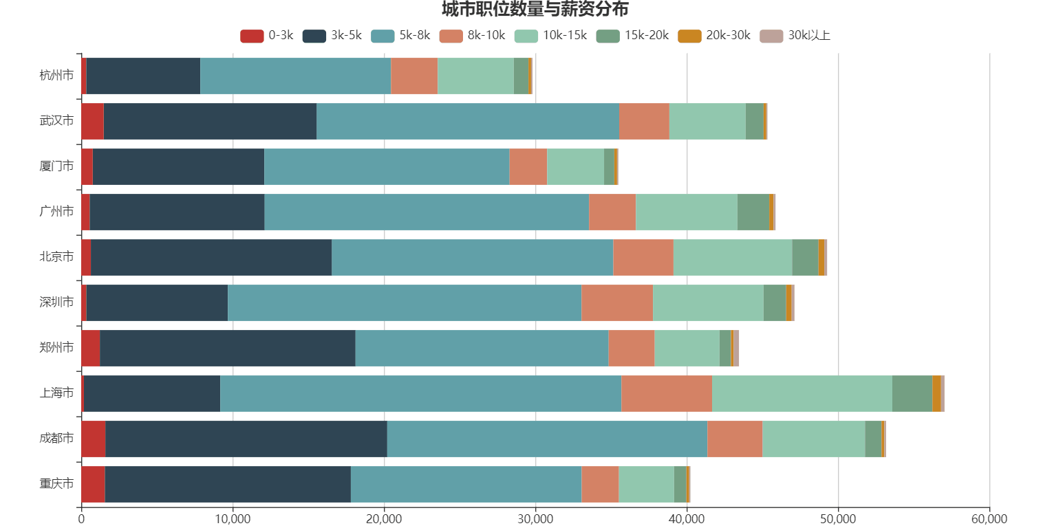
计算流程概述
统计不同城市对人才的需求量和各城市的薪资分布情况
//统计城市的人才需求的同时加上对应的薪资分布，使用自定义规则 val writeConfigOfCity = mongo.produceConfg(“city_count”) val cityPairs = lines.map(line =>(line.split(“,”)(12), (line.split(“,”)(3).toInt, handleSalaryString(line.split(“,”)(15)))))//数据处理函数 val cityResults = cityPairs.reduceByKey(salaryReduceFunction)//自定义reduce规则
步骤二
处理结果动态展示，高度为人才需求量，各颜色段是其对应各薪资分段的比例
对文本RDD进行处理和统计
这里以统计不同城市对人才的需求量和各城市的薪资分布情况为例做了自定义的map-reduce操作。先将数据库中对应数据所在的列用map变成(key, (value1,value2))的键值对，城市键，人才需求量和薪资二元组是值，再执行自定义reduce，对value1和value2同时合并

Slide 15
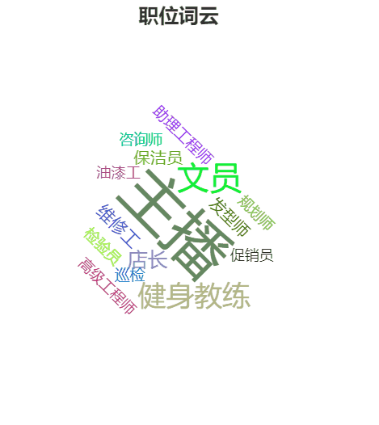
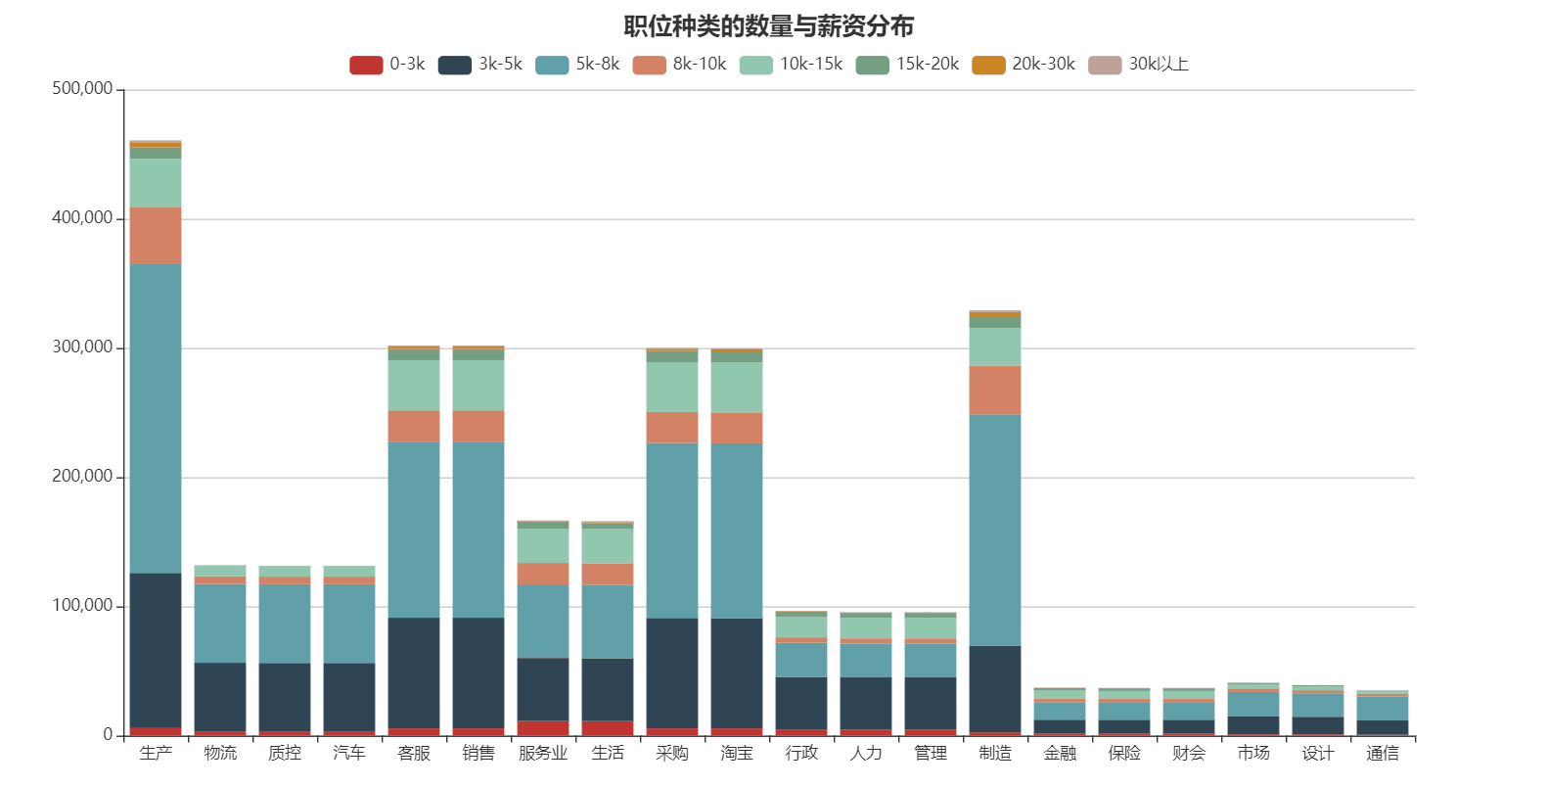
步骤二动态展示处理结果
同样的方式我们统计了各种类型的职位的人才需求及其对应的薪资分布情况
高度为人才需求量，各颜色段是其对应各薪资分段的比例
字体越大大和越靠近中心位置表示职业和职位的占比越高

Slide 16
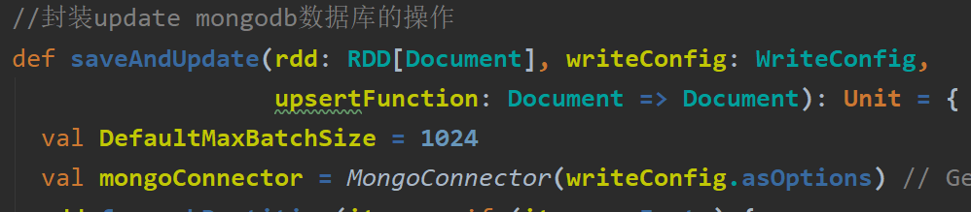
计算流程概述
val jobNeedDocument = jobNeedResults.map(jobNeedResult =>
new Document("type", jobNeedResult._1).append("count", jobNeedResult._2)) jobNeedDocument.foreachRDD(rdd =>
saveAndUpdate(rdd, writeConfigOfJobCount, universalUpsertFunction))
步骤三
将数据存入MongoBD供前端读取
先将RDD转换为文档类型RDD，再调用写好的与MongoDB连接的接口存入数据库

Slide 17
Streaming动态展示处理结果汇总

Slide 18
价值 意义
让我们了解招聘市场到底有多少职位虚位以待，除了计算机专业，又有哪些专业也同样是当下招聘市场的宠儿，何种职位是当下的趋势
告知求职者当下人才市场的热潮，多一点选择的道路，多一种未来的可能

Slide 19
第三部分
GraphX——各个岗位技术栈间的联系
基于招聘网站岗位技术要求——对需求的技术栈的组合建图，分析各项技术在招聘者眼中的关联程度强弱指导求职者“点对技能树”，明确学习方向，前进路上少些迷茫。

Slide 20
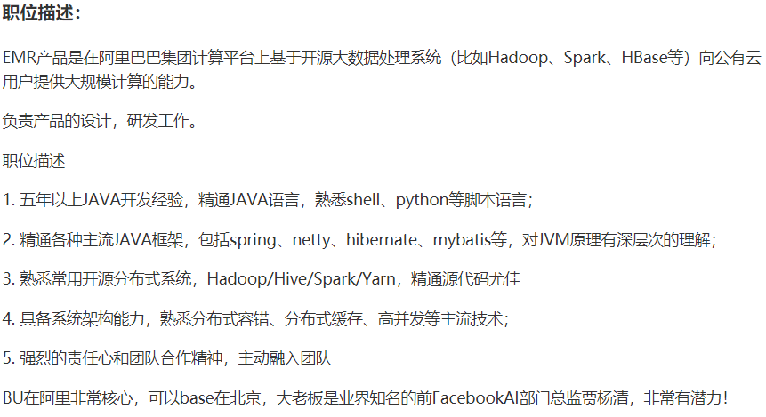
场景与业务问题
在职位描述中，用人单位会列举若干要求。在软件开发行业中，要求多为一组技术名词。通过技术栈的组合来描述用人需求。
java
spring
JVM
招聘信息
spark
shell
hadoop

Slide 21
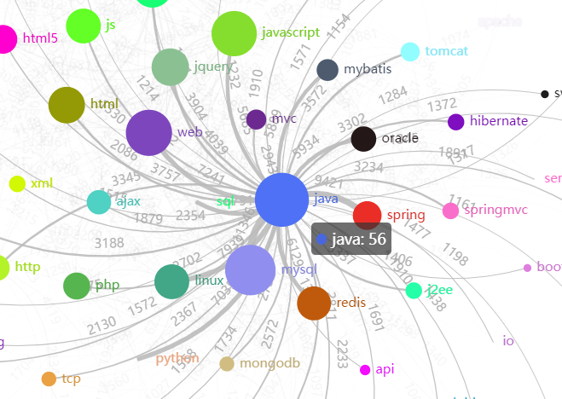
场景与业务问题
通过对大批招聘信息数据的处理，获取技术栈要求的组成，以技术名词为顶点，以名词与名词在同一职业中出现这一关系为边，同时出现的次数为边的权重，来构建图。
以此构建的图可体现技术与技术之间在人才市场中的密切关系。
从技术要求角度表现企业的用人需求，以关注各技术之间强弱联系，进行可视化的展示与分析
spring
css
git
matlab
bug
前端
工程师
html
PCA
AI开发
python
js
java
java
BP
spring
java
java
python
bug
云计算
工程师
spark
linux
嵌入式
开发
NASM
shell
hadoop
git
shell

Slide 22

CSV文件
原始数据
整体思路
数据预处理
Web页面实时展示
数据后处理

Slide 23
数据来源
沿用streaming阶段从北京大学开放数据研究平台获取到招聘数据

Slide 24
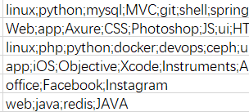
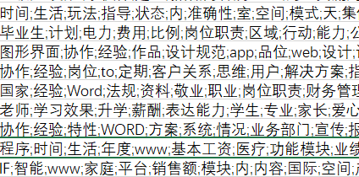
数据预处理
步骤一
步骤二
步骤三
步骤四
步骤五
分词选择
Jieba分词
初次处理
Nltk分词
再次处理
由于我们的目标是划分出技术名词，而网上缺少相应的分词工具，我们决定多次分词
由于结巴分词具有使用率高，较高的准确性等特点，我们初步使用结巴分词进行数据处理
初步过滤出名词和英文单词，但由于中文名词过多过杂，结巴分词的精度不能满足我们的需求，我们决定再次过滤
我们想到大多数的IT名词都与英文相关，故第二次处理时，我们采用上一步过滤下的英文单词，以NLTK为工具筛选专业名词
达成以下效果

Slide 25
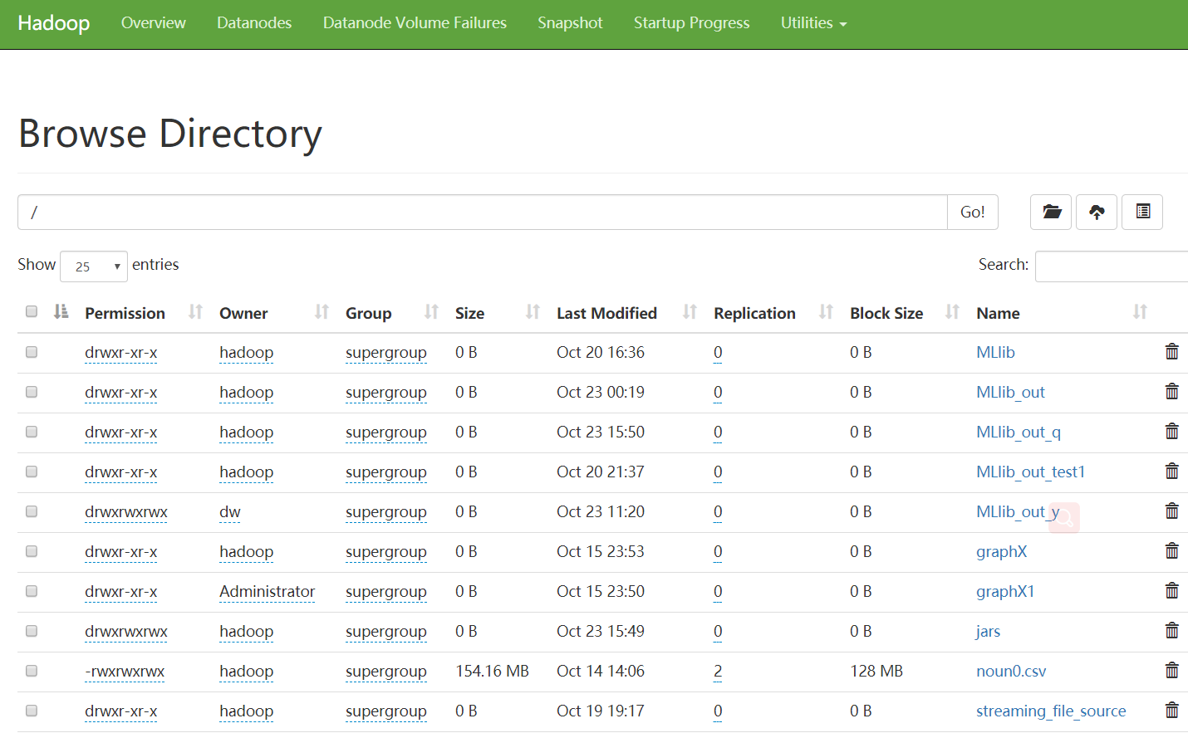
数据存储

Slide 26
点和边的处理
点RDD
从文本中读取所有的技术名词生成点集RDD
val Vertexes = sc.textFile(path) .map(line => line.split(",")(10)) .filter(line => !line.isEmpty) .flatMap(words => words.split(";")) .map(name => getUUID(name) -> name)
为每一个点生成一个UUID作为ID

Slide 27
val edges = sc.textFile(path, RDD_Parts) .map(line => line.split(“,”)(10)) .filter(lines => !lines.isEmpty) .map(words => words.split(“;”).distinct) .flatMap { pointsInLine => var edgesInLine: List[(VertexId, VertexId)] = List() var long1 = 0L var long2 = 0L for (i <- pointsInLine.indices) { long1 = getUUID(pointsInLine(i)) //构造完全图 for (j<-i+1 until pointsInLine.length){…}//边权重初始为1 edgesInLine } .map(edge => (edge, 1L))
点和边的处理
边RDD
从预处理好的各个岗位技术需求数据集中，对一个岗位中的所有名词两两生成一条边，权重初始化为1
spring
java
(bug,hadoop,1)
(bug,shell,1)
(bug,spark,1)
(spark,java,1)
…
bug
云计算
工程师
spark
shell
hadoop

Slide 28
边的权重计算
初始边RDD
合并重复边后的RDD
egdes.reduceByKey(_ + _) .map(edge => Edge(edge._1._1, edge._1._2, edge._2))
(bug,python,1)
(git,shell,1)
(bug,spark,1)
(spark,java,1)
…
(c,linux,1)
(linux,shell,1)
(bug,java,1)
(spark,hadoop,1)
…
(id1,id2,3572)
(id1,id3,321)
…
reduceByKey
(id4,id5,62)
(id5,id6,8924)
…

Slide 29
对图进行可选计算步骤
选择权值限制
筛除权值小于指定权值的边
val filteredGraph =
graph.subgraph(epred = e => e.attr > weight)
边过滤
可以查看具有高度关联性的技术栈组合
主要用来过滤掉小的干扰数据
选择度数限制
val degrees = graph.degrees.collect.toMap graph.subgraph(vpred = (id, _) => degrees.keySet.contains(id) && degrees(id) > 0)
提取出具有高度数的点可以获取程序员所需要的核心技术栈或是招聘需求最热门的一些技术
点过滤

Slide 30
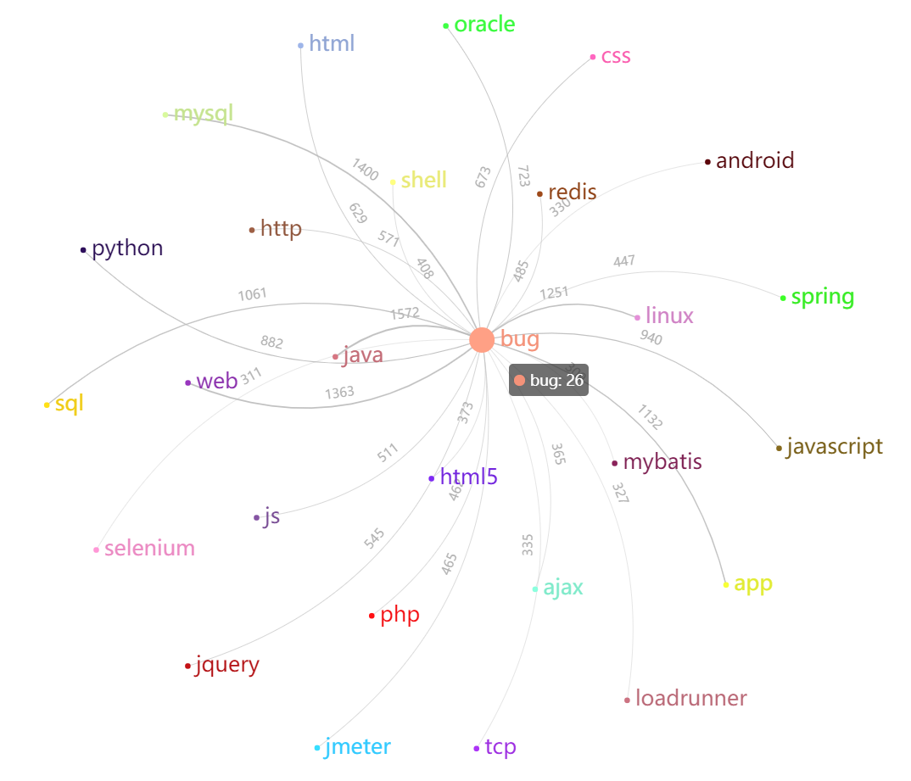
对图进行可选计算步骤
val DegreeTop10 = graph.degrees.sortBy(_._2, ascending = false).take(topNum) var DegreeTop10Graph = graph.subgraph(epred = e => { val keys = DegreeTop10.toMap (keys.contains(e.srcId) || keys.contains(e.dstId)) && e.attr > 500 }//只保留与中心点相关的边，并设置边权重需要大于500(可选) )
选择中心点
任意选择技术栈名词作为中心
构建以选择的技术栈为中心的图，可以看到围绕该技术栈拓展出去的技术，给学习者或求职者指导方向
以“bug”为中心构建的效果图

Slide 31
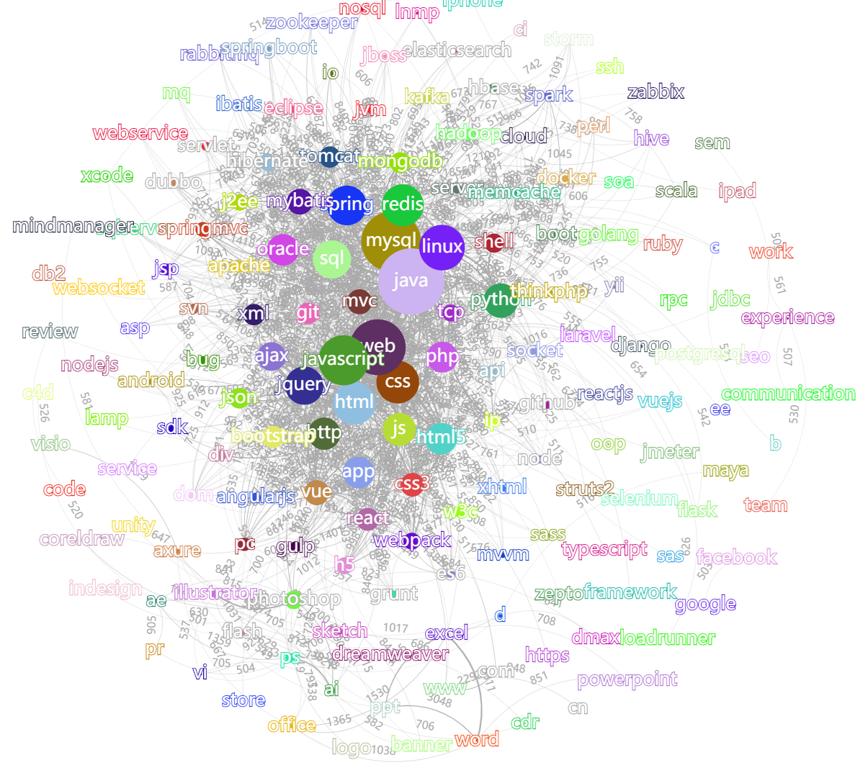
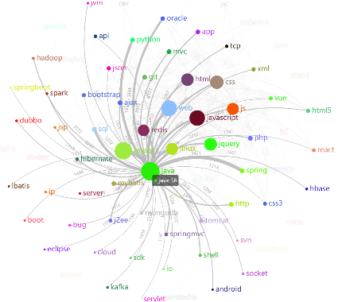
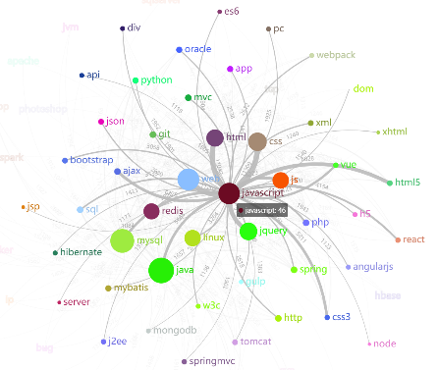
对图进行可选计算步骤
val DegreeTop10 = graph.degrees.sortBy(_._2, ascending = false).take(n)//获取度数最高的n个点 var DegreeTop10Graph = graph.subgraph(vpred = (id, name) => { //只保留与核心点相关的点 DegreeTop10.toMap.contains(id)})
核心技术TopN
选出被关联次数最多的核心技术
java
在前端展示鼠标悬停查看关联
可以指定一个数字，获取被关联最多次的几个点，也就是业界最关心的几个核心的技术栈，及与其相关联的其他技术栈群
javascript

Slide 32
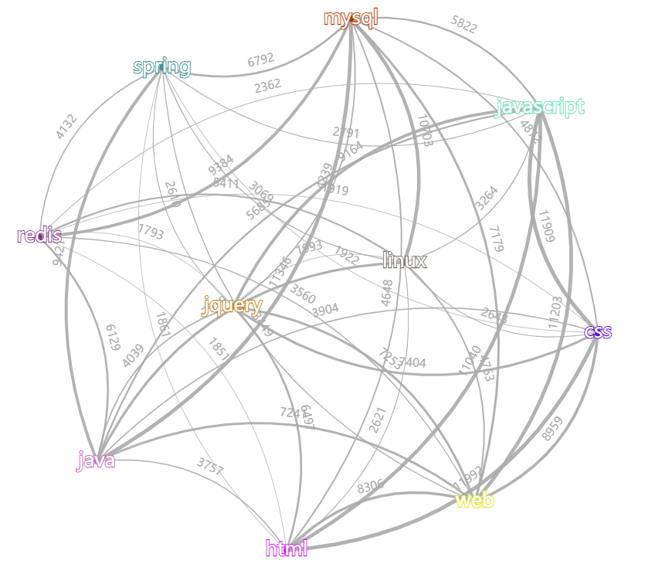
对图进行可选计算步骤
//获取权重最高的n条边
val WeightTop10 = graph.edges.sortBy(_.attr, ascending = false).take(n) val WeightTop10Graph = graph.subgraph(vpred = (id, name) => { var keys: Set[VertexId] = Set() WeightTop10.foreach(e => {//构建所选边相联的点之间的关系 keys += e.srcId keys += e.dstId}) keys.contains(id)})
核心关系TopN
选出高关联的技术栈搭档
可以指定一个数字，获取指定数量的权重最大的边所连的点，再将这些点相连构建成图，让求职者和学习者知道IT行业中不可或缺的一些技术，避免出现技能短板
相互关联度Top10的技术栈及其相互之间的联系强度

Slide 33
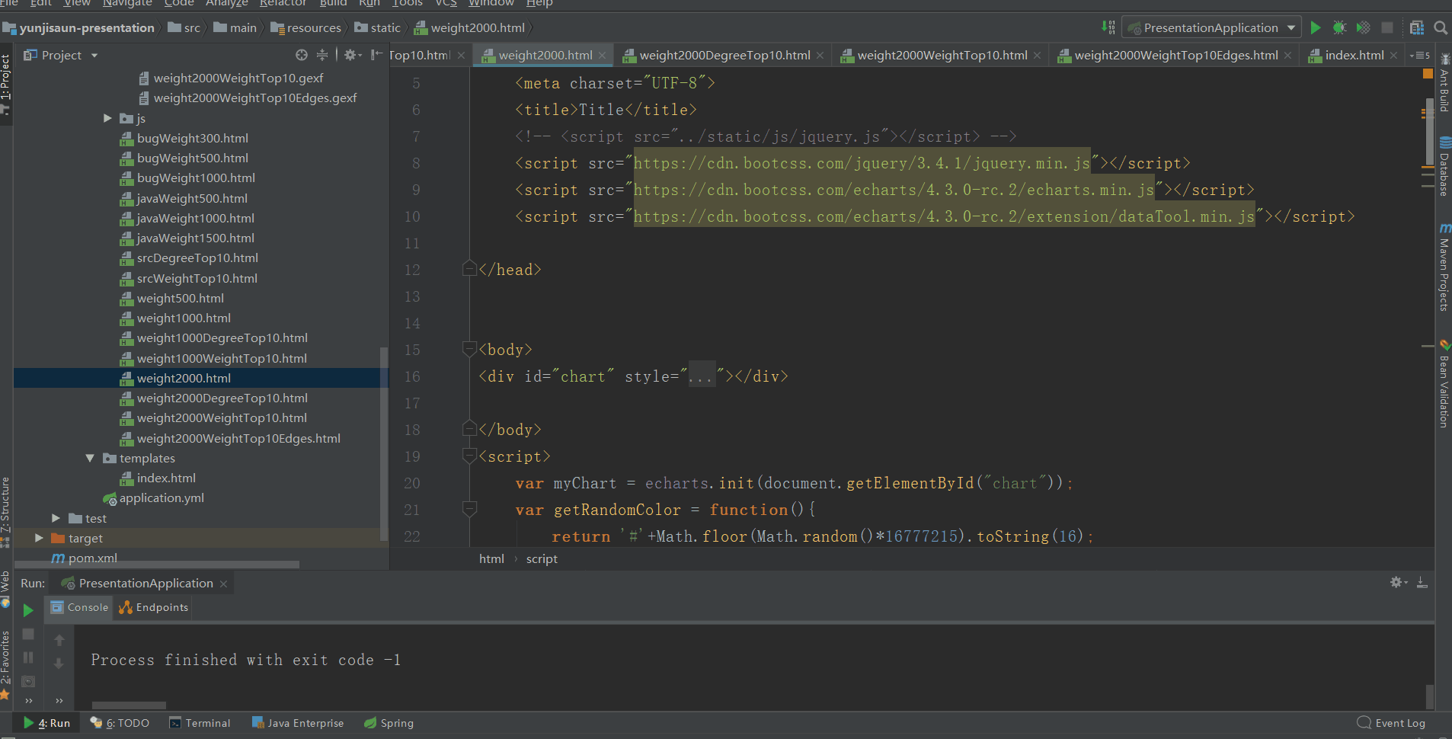
节点大小表征度数
边的粗细表征边的权重
前端部分效果展示

Slide 34
价值 意义
让求职者知道自己掌握的技术是否被招聘者青睐，自己又缺少哪些重要的技能。通过技术之间的关联，反映产业界产业界的用人需求与技术潮流。
指导求职者“点对技能树”，明确学习方向，前进路上少些迷茫。

Slide 35
第四部分
MLlib——职位聚类和用户最佳职位推荐
基于职业岗位中对求职者技术栈的要求——以技术栈在岗位要求中的重要程度进行聚类分析，分析职业岗位之间潜在的相似性，并通过计算用户输入的技术栈匹配最接近的职业岗位，得出最佳职业岗位推荐

Slide 36
场景与业务问题
spring
css
git
matlab
bug
web前端
工程师
html
PCA
AI开发
python
js
java
java
BP
在求职过程中，很多技术人员并不清楚自己适合什么职业方向，能去什么岗位，而面对的是茫茫的人才招聘市场，容易不知所措。
我们的目标是通过对岗位招聘的人才技术需求进行聚类，结合用户个人的情况，给出合适的职业岗位推荐。
掌握java、python、spark
何去何从？
spring
java
java
python
云计算
工程师
spark
linux
嵌入式
开发
NASM
bug
shell
hadoop
git
shell

Slide 37
CSV文件
原始数据
整体思路
数据预处理
Web页面实时展示
数据后处理

Slide 38
数据来源
沿用streaming和graphX阶段从北京大学开放数据研究平台获取到招聘数据

Slide 39
数据预处理
步骤一
步骤二
步骤三
步骤四
步骤五
继承结果
字符筛除
Sql过滤
Excel过滤
手动矫正
首先，技术栈名词继承了上一步GraphX时的分词结果。
许多职业描述会带有一些特殊字符，同时在IT职业描述中，因为一些多余的字导致合并失效，我们先采用java存入库中，在存入的过程中做初次过滤
利用sqlf方便的数据库管理功能，我们合并招聘职业名相同的条目，同时过滤掉较小的离群点。在数量较低的行中选择性保留与IT相关的职业条目。
将数据库内读到的结果生成技术栈csv，列为技术名，行为职业名，在excel中统计求和并排序，删除空行。
分词的结果中带有一些错词或拼写错误的单词，手动删除部分明显错误数据

Slide 40
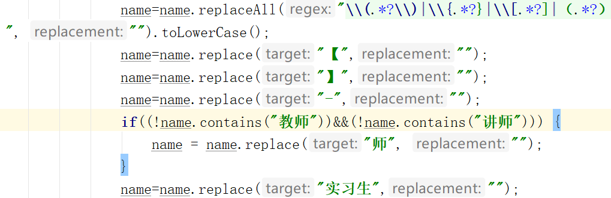
数据预处理
字符筛除
许多职业描述会带有一些特殊字符，同时在IT职业描述中，因为一些多余的字以及可能存在的大小写问题，导致合并失效，我们先用java提取技术栈所在列和职业名称所在列存入库中；在存入的过程中做初次过滤

Slide 41
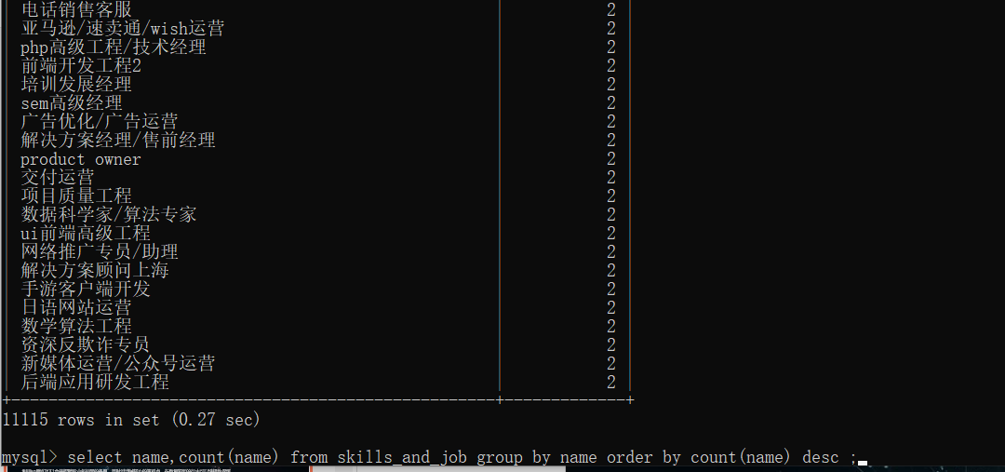
数据预处理
Sql过滤
利用sql我们可以合并招聘职业名相同的条目，同时过滤掉较小的离群点。在数量较低的行中可以选择性保留与IT相关的职业条目。

Slide 42
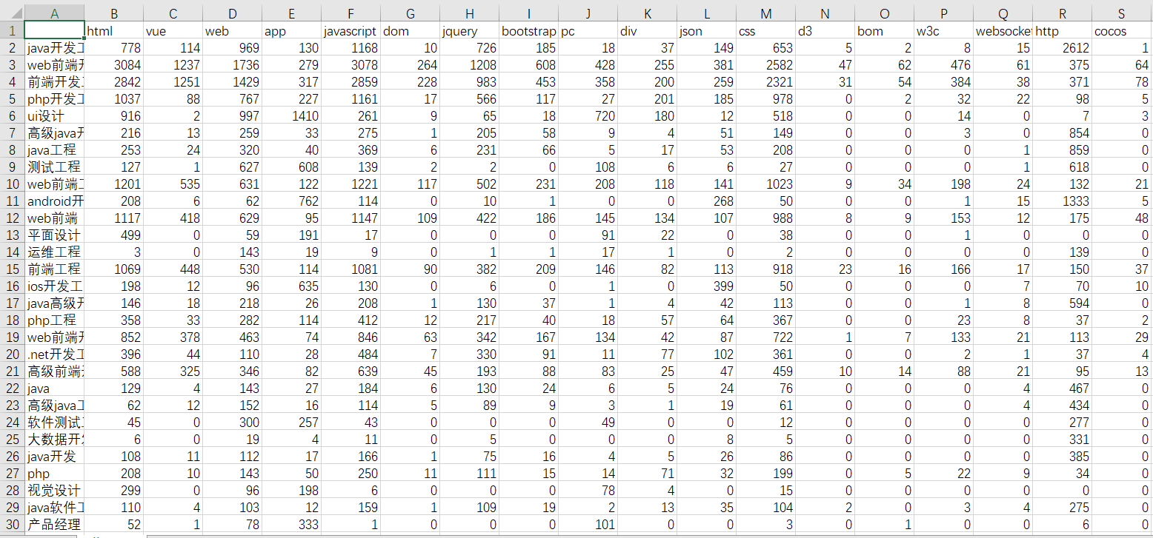
数据预处理结果
在所有职位描述中若干技术栈要求量统计。计算出每种岗位中各种技术栈需求出现的次数，作为该岗位上该技术的重要程度参数
spring
css
git
matlab
bug
前端
工程师
html
PCA
AI开发
python
js
java
java
BP
spring
java
java
python
bug
云计算
工程师
spark
linux
嵌入式
开发
NASM
shell
hadoop
git
shell

Slide 43
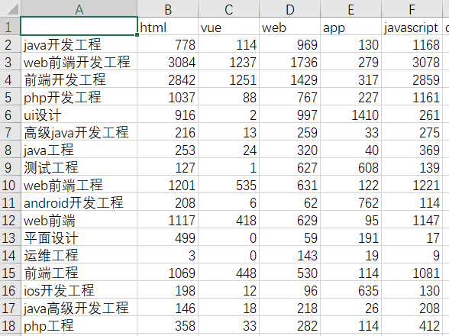
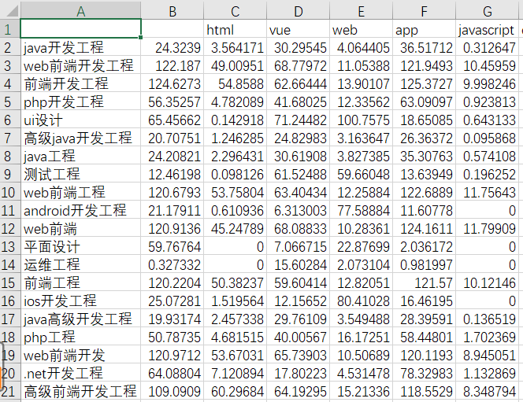
数据归一化
由于热门冷门职业的需求量不同，所以数据差别较大。对每一个岗位上的所有技术栈数值进行归一化，将每一个数除以该职位中技术要求的总数作为相应技术栈在该岗位中的重要程度百分比，并将数据投影到0-1000的范围内

Slide 44
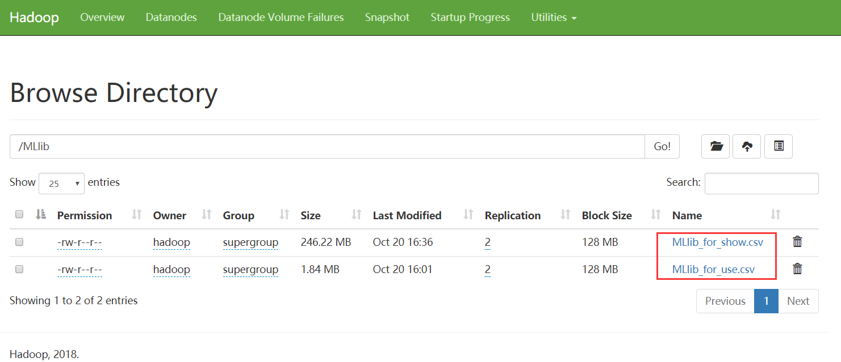
数据存储

Slide 45
计算流程概述
03
职业匹配
k值选取
根据用户所输入的技术栈，用欧氏距离匹配最合适的职业类型，计算该类型下最合适的岗位推荐。
02
在上一步中对cost折线图进行可视化分析，选取肘部几个k值进行计算，选出聚类效果最优的结果
01
计算cost值
遍历各个k值，计算每个k值下算法最终的cost值，进行初步的k值估算

Slide 46
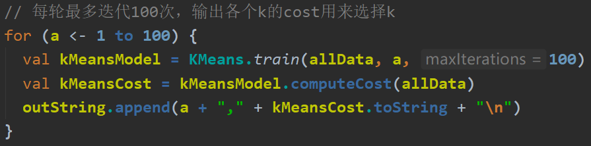
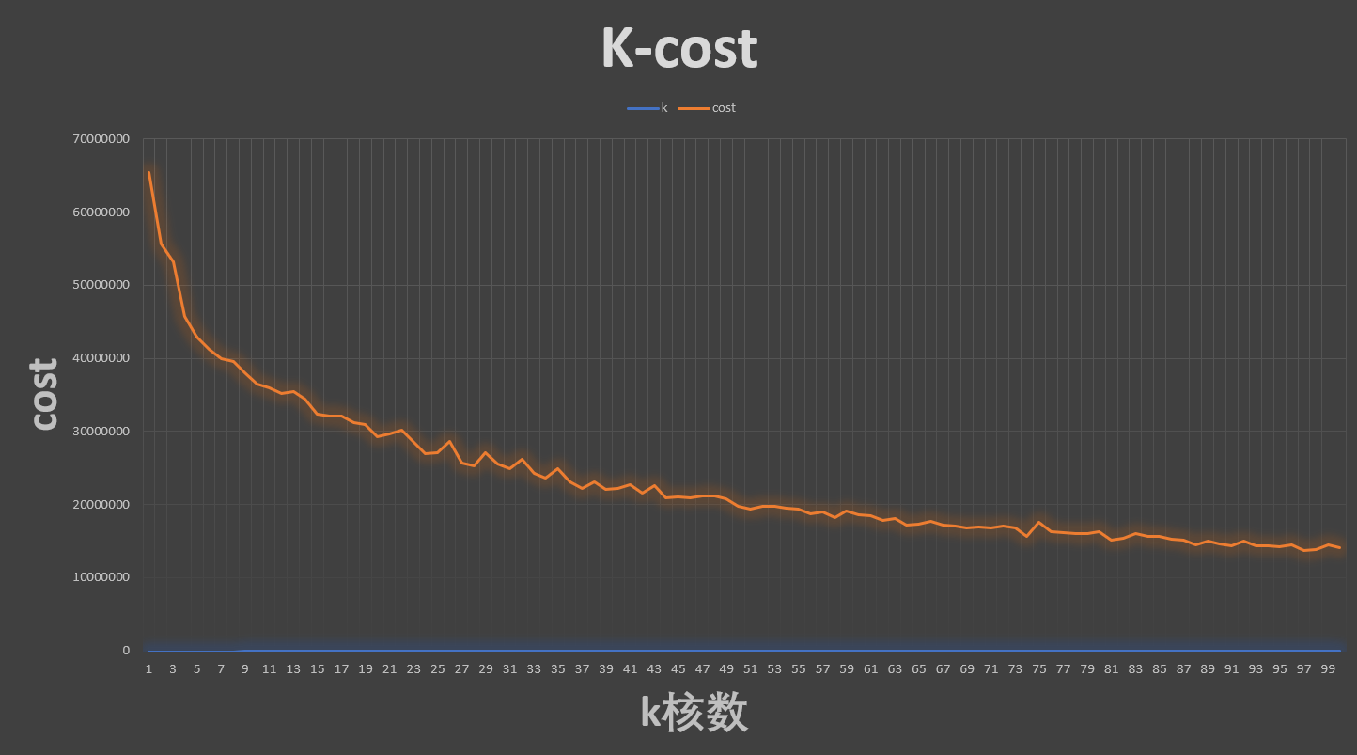
计算cost值
以少量迭代次数遍历各个k值，计算每个k值下算法结束时的cost值，进行初步的k值估算

Slide 47
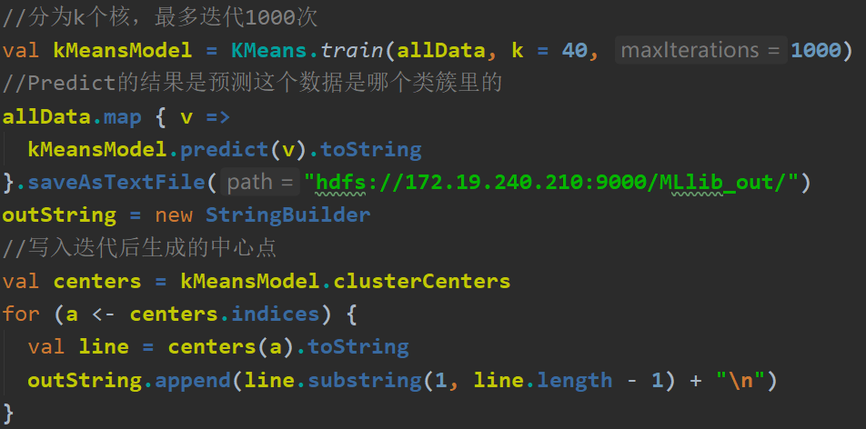
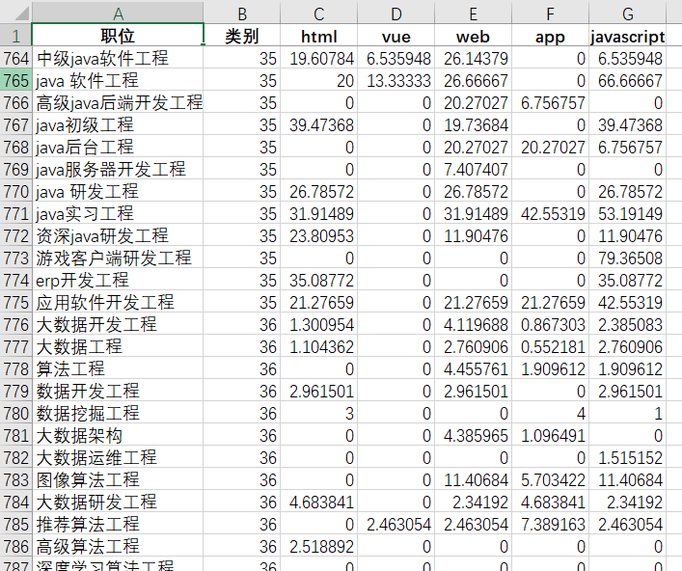

k值选取
选取肘部几个k值进行计算，选出聚类效果最优的结果
for（k）
k == 40

Slide 48
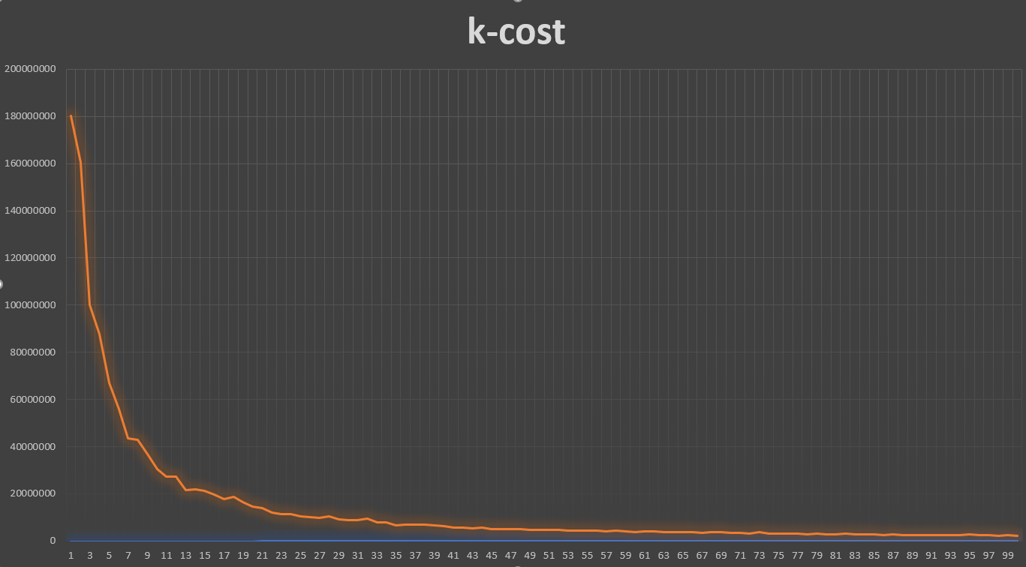
所有数据的效果
我们使用了多个经过不同步骤筛选的数据集，前面展示的是精简数据集后的结果，下面是所有数据的k-cost变化图，但是根据肘部k值聚出来的效果一般

Slide 49
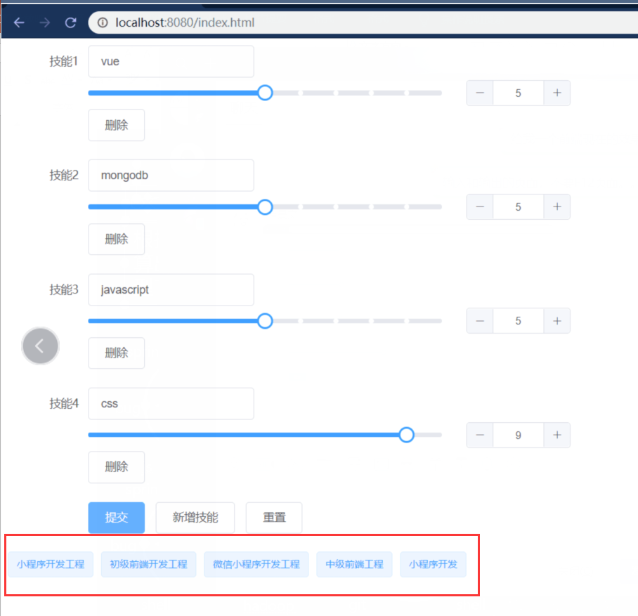
职业匹配
根据用户所输入的技术栈掌握程度信息，生成用户的技术栈组成百分比，通过欧氏距离与计算出的k个核的技术栈要求百分比进行匹配计算，获得该用户最合适的职业类型，再计算该类型下最合适的岗位推荐。

Slide 50
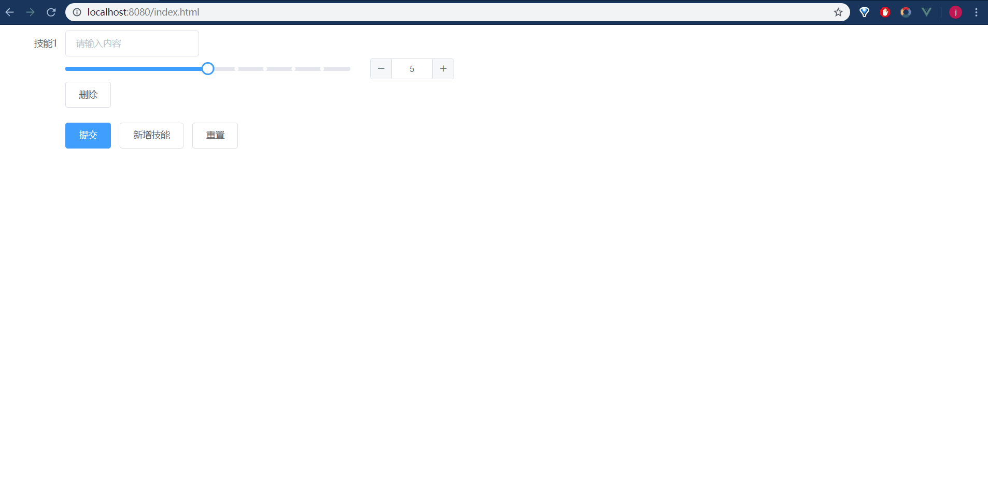
职业匹配动图
动态gif图

Slide 51
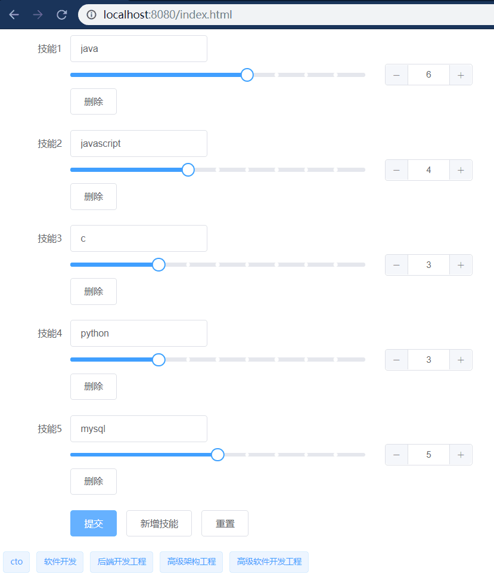
前端部分效果展示
首席技术官CTO…
这是我们目前学过的一些东西估算后拿来预测…
比如java、c/c++、pythion、mysql等

Slide 52
价值 意义
让求职者知道自己掌握的技术是否被招聘者青睐，自己又缺少哪些重要的技能。通过技术之间的关联，反映产业界产业界的用人需求与技术潮流。
指导求职者“点对技能树”，明确学习方向，前进路上少些迷茫。

Slide 53
THANK YOU

